Slide 1
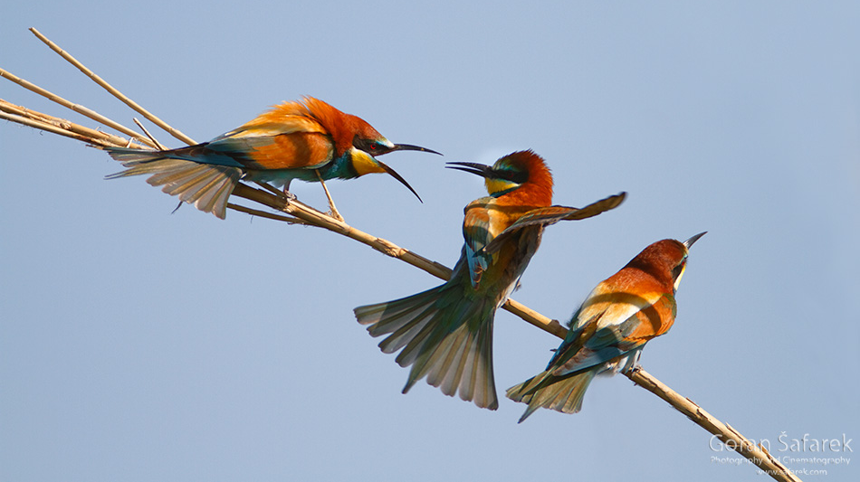
PTICE STANARICE
Marija Domjanić i Zara Sviben

Slide 2
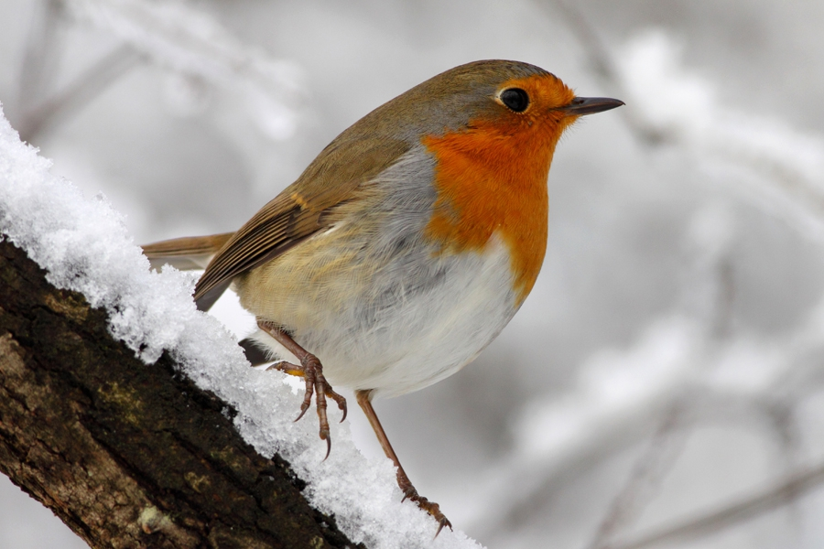
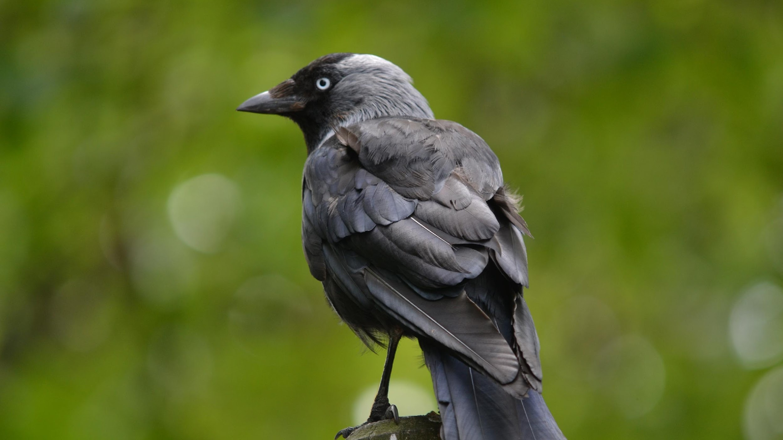
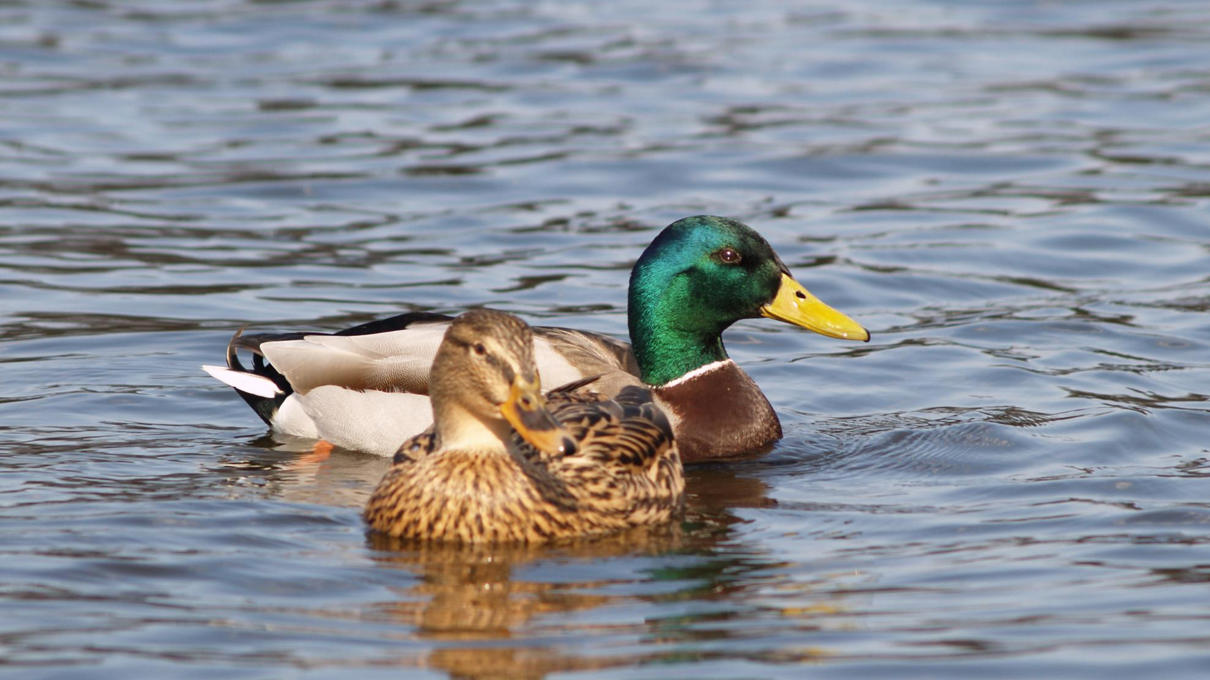
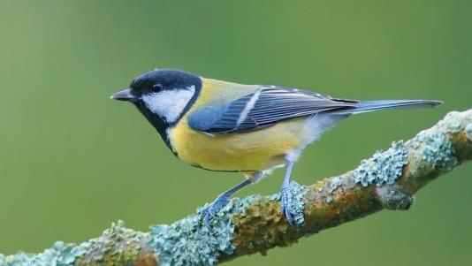
PTICE STANARICE
Pod pojmom stanarice mislimo na ptice koje čitavu godinu borave u istom kraju, iako se mogu kretati u širem području, što nazivamo skitnjom
Stanarice su: crvendać, čavka, divlja patka, fazan, galeb, grlica gugutka, plavetna sjenica, siva vrana, sivi ćuk, svraka, škanjac, velika sjenica, veliki djetlić, kos i vrabac

Slide 3
CRVENDAČ
Odrasli crvendać je karakteristično narančast po čitavim prsima i preko čela, veličine je do 15 cm, težine oko 20 grama
Obitava uobičajeno u vrtovima, šumama, parkovima i živicama te u bjelogoričnim i miješanim šumama
Hrani se kukcima, gujavicama, puževima, ali i sočnim plodovima
Gnijezdi se na tlu, a gnijezdo gradi od suhih stabljika i mahovine, najčešće ima dva legla sa po 4 do 6 mladunaca, ptići su čučavci, a hrane ih oba roditelja

Slide 4
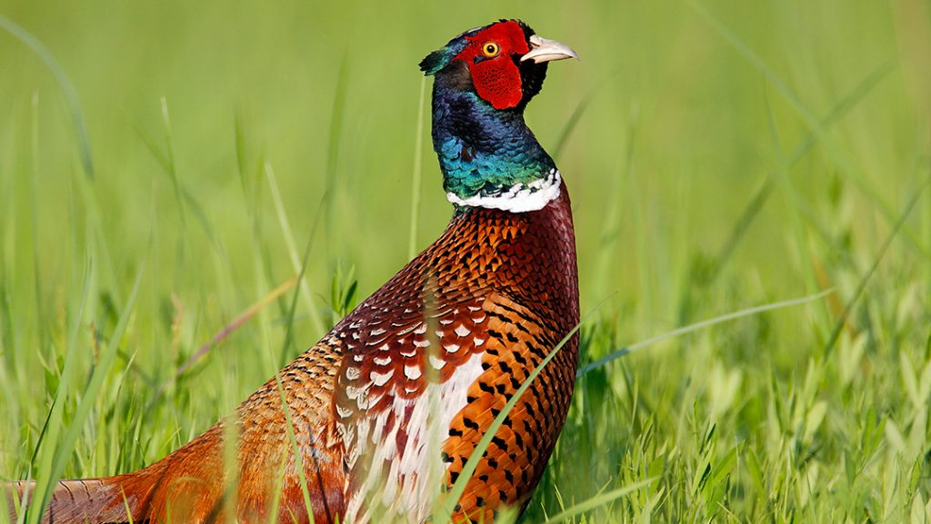
FAZAN
Oba spola imaju dug šiljat rep i kratka zaobljena krila, mužjak je veličine do 90 cm, težine od 1 do 1,5 kg, vrlo živopisan sa sjajno crvenim pjegama na licu i zelenkasto-crnom glavom i vratom ,obično postoji uočljivi bijeli prsten oko vrata
Ženka je veličine do 70 cm, težine do 1 kg, svijetlo smeđa s tamnim oznakama, ali je karakterističan dugi rep, raspon krila je do 90 cm
Fazan je čest u otvorenim šumovitim zemljištima i poljoprivrednom tlu s grmljem, živicama, trskom itd. Često se viđa na otvorenim poljima, približava se i naseljima, ali u njih ne ulazi. Hrani se sjemenkama, žitom, ali i kukcima i drugim sitnim životinjama
Može doživjeti do 8 godina
Gnijezdo gradi na tlu od trave i lišća, snese 8 do 15 jaja, mladi su potrkušci o kojima se brine samo ženka

Slide 5
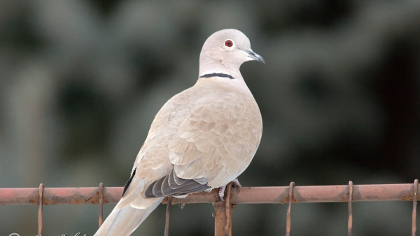
GRLICA GUGUTKA
Gugutka je sivo-smeđa ptica s crnim završetkom krila i crnom ogrlicom, mužjaci i ženke su slični, velika je 30-ak cm, teži od 150 do 220 g, a raspon krila je oko 50 cm.
Nastanila je naše krajeve u 20. stoljeću, a njeno širenje u europske zemlje počelo je s područja Turske
Nastanjuje otvorena područja s drvećem i grmljem blizu naselja, gradske parkove i drvorede te vrtove i voćnjake
Hrani se sjemenkama i žitom, a rjeđe kukcima i puževima, u naseljima uzima i ostatke ljudske hrane
Može doživjeti do 10 godina
Gnijezdo gradi na starijim stablima, sakriveno u krošnjama, od grančica i stabljika, gnijezdi se i do tri puta godišnje, a snese po dva jaja, mladi su čučavci za koje se brinu oba roditelja

Slide 6
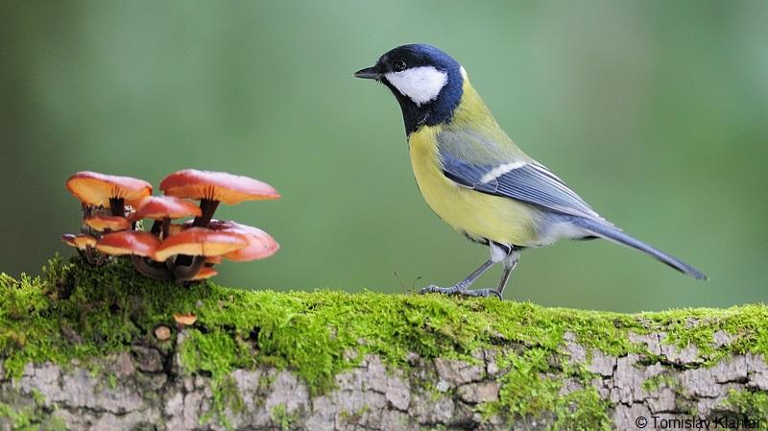
PLAVETNA SJENICA
Mužjak i ženka su slični, trbuh je žut, a leđa, kapa na glavi, rub krila i rep su plavi, oko očiju je crni prsten, veličine je oko 11 cm, teži do 12 grama, raspon krila je do 20 cm
Živi u bjelogoričnim šumama, parkovima, vrtovima, voćnjacima
Zimu preživljava u miješanim jatima s drugim sjenicama, hrani se kukcima, paucima, sjemenkama. Pretražuje grančice i stabla tipično penjućim načinom, rijetko se viđa na tlu, zimi na hranilicama vrlo samouvjerena, često otjera krupnu veliku sjenicu
Može doživjeti do 5 godina
Gnijezdi se u dupljama drveća, pukotinama stijena, rado naseljava i umjetne škrinjice, gnijezdo gradi od mahovine i dlake, nese 6 do 12 jaja, a mlade hrane oba roditelja

Slide 7
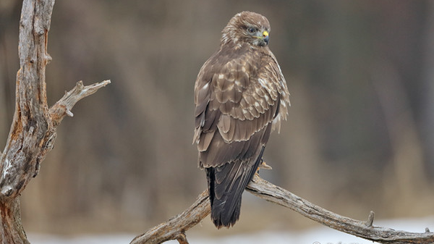
ŠKANJAC
Škanjac se često može vidjeti kako stoji na ogradama i stupovima uz puteve ili kruži iznad obradivih površina
Leđa su tamnosmeđa, a trbuh je pomalo šaren, s većim ili manjim bijelim mrljama, spolovi su slični, iako je ženka nešto veća
Škanjac je veličine do 58 cm, teži do 850 grama, a raspon krila je do 132 cm, živi u šumama, često blizu farmi i poljoprivrednih površina
Hrani se pticama, manjim sisavcima, strvinama, a ponekad i zečevima
Može živjeti do 25 godina
Gnijezdi se visoko na drveću, gnijezdo gradi o grana, nese 2 do 4 jaja, za mladunce se brinu oba roditelja

Slide 8
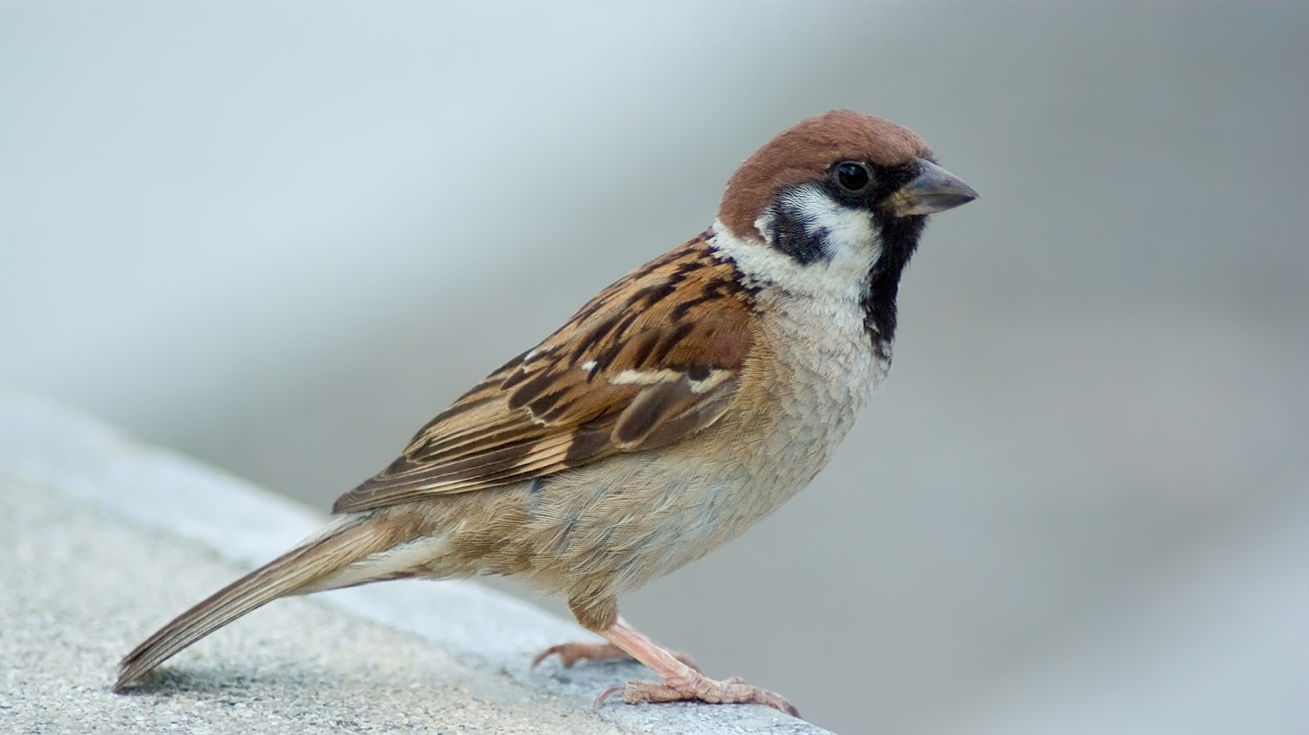
VRABAC
Mužjak ima sivo tjeme, crveno-smeđu sljepoočnicu i crno grlo, dok ženka ima smeđe tjeme, a grlo sivo, veličine je oko 14 cm, teži do 32 grama, a raspon krila je do 22 cm
Blisko je vezan uz ljudska naselja i svakako je jedna od najčešćih gradskih ptica h
Hrani se sjemenkama, žitom, kukcima, pupoljcima, ali i otpadcima ljudske hrane
Može doživjeti do 5 godina.
Nese 3 do 6 jaja (2 do 3 puta u sezoni), a za mlade se brinu oba roditelja.
Gnijezdi vrlo često ispod krovova ili u zidnim udubinama gnijezdo gradi od biljnih dijelova i perja.

Slide 9
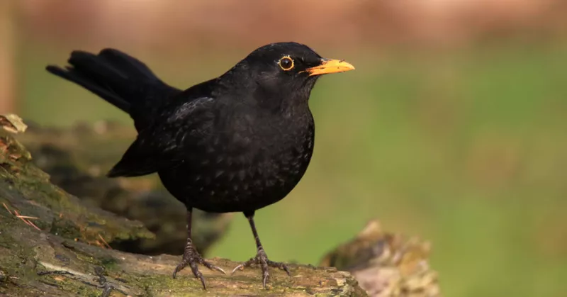
KOS
Ptica je velika od 23-29 cm i teška je od 80-125 grama. Mužjak je crne boje perja, crno-smeđe boje nogu, a kljun je dug i žuto-crvene boje, ženka je smeđe boje s ponekom crnom mrljom i prilično je neugledna, nešto je svjetlije boje na trbuhu, koji je posut mnoštvom pjegica smećkaste boje, noge su joj tanke i sivometalne boje sa 4 prsta na kojima se nalaze sitne kandže
Uglavnom živi uz šumarke, na livadama, u gradovima
Nese 3-5 jaja (2-3 puta od ožujka do lipnja). Ženka gradi gnijezdo, pretežno na zimzelenom drveću, Otprilike sljedeća 2 tjedna mladi su u gnijezdu, a hrane ih i čuvaju oba roditelja.
uglavnom se hrani insektima, puževima, crvima, obožava iskopavati gliste u vrtovima, a dopunjava prehranu i orasima, sjemenkama i koštunjavim voćem. Zimi jede bobice koje ostaju po granama i razne sjemenke koje nalazi.
Živi do 2 godine

Slide 10
LITERATURA
http://www.eduvizija.hr/portal/sadrzaj/ptice-stanarice
https://bs.wikipedia.org/wiki/Kos_(ptica)

Slide 11
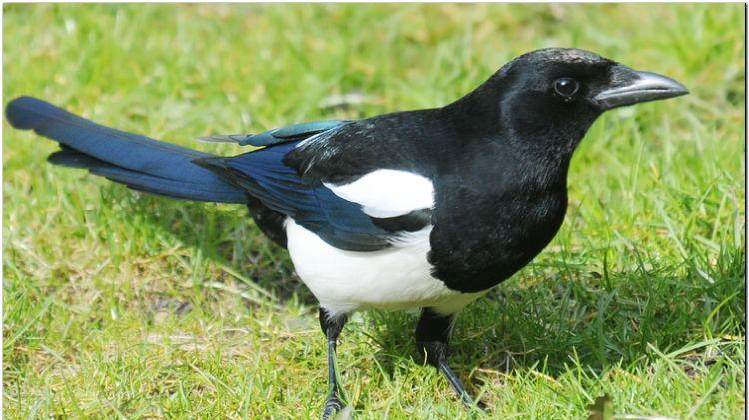
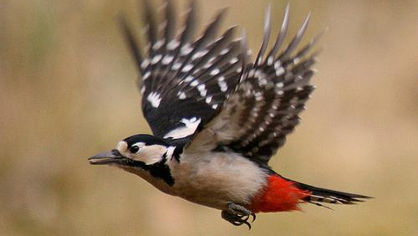
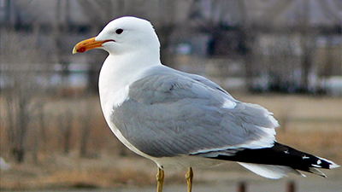
HVALA NA PAŽNJI!

